Slide 1
Vonalas létesítmények
Magyar Mária
Okleveles, jogi szakokleveles építészmérnök
Építésügyi tanácsadó

Slide 2
Az építmények rendszere
Építmény
rendeltetésére, szerkezetére, anyagára, készültségi fokára és kiterjedésére tekintet nélkül:
építési tevékenységgel létrehozott, illetve
késztermékként az építési helyszínre szállított,
helyhez kötött műszaki alkotás, mely a terepszint, a víz vagy az azok alatti talaj, illetve azok feletti légtér megváltoztatásával, beépítésével jön létre.(épület+műtárgy).
Épület
jellemzően emberi tartózkodás céljára
szerkezeteivel részben vagy egészben teret, helyiséget vagy ezek együttesét zárja körül
meghatározott rendeltetés vagy
ezzel összefüggő tevékenység, avagy
rendszeres munkavégzés, illetve
tárolás céljából.
Műtárgy
nem minősül épületnek és
épület funkciót jellemzően nem tartalmaz (pl. út, híd, torony, távközlés, műsorszórás műszaki létesítményei, gáz-, folyadék-, ömlesztett anyag tárolására szolgáló és nyomvonalas műszaki alkotások).

Slide 3
Általános építmények
az építményekre, építési tevékenységekre meghatározott általános településrendezési és építési követelmények vonatkoznak.
Speciális fajtája
Sajátos építményfajták
többnyire épületnek nem minősülő,
közlekedési,
hírközlési,
közmű- és energiaellátási,
vízellátási és vízgazdálkodási,
bányászati tevékenységgel és a bányászati hulladék kezelésével kapcsolatos,
atomenergia alkalmazására szolgáló, valamint
a honvédelmi és katonai, továbbá a nemzetbiztonsági célú, illetve rendeltetésű,
sajátos technológiájú építmények, amelyek
létesítésére – az építményekre, építési tevékenységekre vonatkozó általános érvényű településrendezési és építési követelményrendszeren túlmenő – eltérő, vagy sajátos, csak arra a rendeltetésű építményre jellemző, kiegészítő követelmények megállapítására és kielégítésére van szükség.
Védett építmények
az építményekre, építési tevékenységekre vonatkozó általános településrendezési és építési követelmények vonatkoznak, de fenntartásukra védettségi szabályok vonatkoznak, pl. műemlék, világörökség, helyi építészeti érték

Slide 4
Nyomvonal jellegű építmények
a sajátos építményfajta speciális típusa:
a vasúti pálya,
a függő- és szállítószalag-pálya,
az út,
a vízilétesítmény, a vízellátási vezeték,
a csatorna,
a szénhidrogén-termelés mezőbeli vezetékei,
a kőolaj- és a kőolajtermék-szállító vezeték,
a földgázszállító vezeték, a földgáz-célvezeték és a földgáz-elosztóvezeték,
a szén-dioxid-szállító vezeték, az egyéb gáz- és gáztermékek vezetéke,
a villamosenergia-átviteli és elosztóhálózat, a villamosenergia-termelői, magán- és közvetlen vezeték,
a távhővezeték-hálózat,
az elektronikus hírközlési építmény.

Slide 5
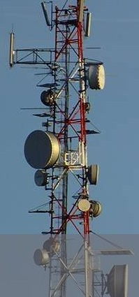
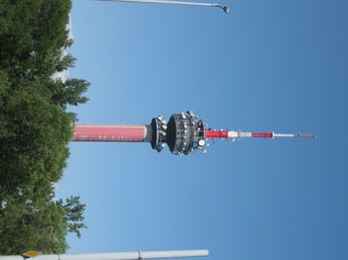
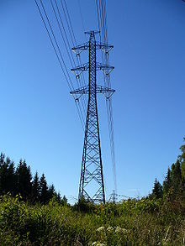
Elektronikus
hírközlési építmény,
távvezeték

Slide 6
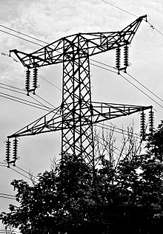
Elektromos átviteli hálózat
Az átviteli hálózat vezetéke nagy mennyiségű elektromos energiát szállít, tipikusan egy erőmű és egy lakott település mellett lévő alállomás között. Ez lehetővé teszi távoli energiaforrások összekötését a fogyasztókkal. Föld alatti vezetékeket csak sűrűn lakott területeken alkalmaznak.

Slide 7
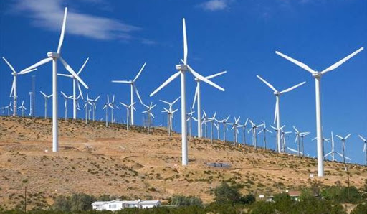
Szélerőművek

Slide 8
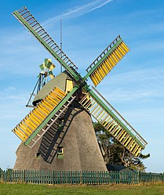
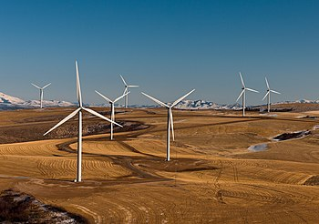
Egy régi szélmalom A szélenergia a levegő mozgási energiáját jelenti. Ezen energiát az emberiség már régóta hasznosítja különböző energiaátviteli-módszerek segítségével.
Ettől modernebb a szélturbina
Ma már nagy szélfarmokat használnak
Előnye
környezetkímélő,
megújuló energiaforrás
nincs melléktermék-kibocsájtás
Hátránya
magas telepítési költség,
időjárásfüggő, váltakozó teljesítmény,
az energia nehéz tárolhatósága.

Slide 9
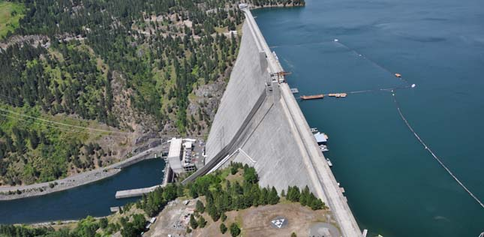
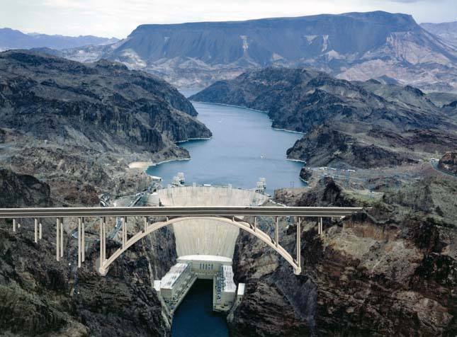
Gátak, erőművek, vizilétesítmények

Slide 10
Vízilétesítmény
az a mű (víziközmű), műtárgy, berendezés, felszerelés vagy szerkezet, amelynek rendeltetése,
a vizek lefolyási, áramlási viszonyait,
mennyiségét vagy minőségét,
medrének vagy partjának állapotát,
a vizek kártételeinek elhárítása, a vizek hasznosítása, minőségének és mennyiségének megfigyelése, illetve ásványi és földtani kutatások végzése céljából vagy ásványi nyersanyag kitermelése céljából befolyásolja. közcélú vízilétesítmény: az állam, önkormányzat vízgazdálkodási feladatait szolgálja, továbbá az országos közút és a törzshálózati vasút kiépítését, fejlesztését és fenntartását szolgálja; saját célú vízilétesítmény: üzemi, háztartási, mezőgazdasági vízellátást, valamint vízkárelhárítási, víztisztítási, vízerő hasznosítási feladatokat ellátó, szennyvíz gyűjtését, tisztítását, hasznosítását és elhelyezését szolgáló mű.

Slide 11
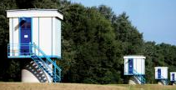
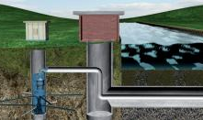
Honnan „ered” a csapvíz Magyarországon?
1. Felszín alatti védett rétegekből: 35% (mélységi vízbázis)
Vízkészleteihez a 10m-től akár több 100m-ig terjedő zárt rendszerű kutakon keresztül férnek hozzá.
2. Folyamparti kavicságyból: 35% (parti szűrésű vízbázis)
A Duna menti vastag kavicsréteg kitűnő fizikai és biológiai szűrő. A folyómederhez közeli sekély mélységű (10-25m mély) akna kutak és un. csápos kutak ivóvíz minőségű vizet szolgáltatnak.
Parti szűrésű kutak a Dunánál Csáposkút folyó alatti átvezetéssel

Slide 12
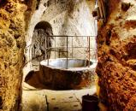
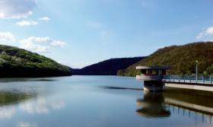
3. Mészkő, dolomithegyek karsztjából: 25% (karsztvíz)
4. Felszíni vizekből: 5%
Ezt nevezzük karsztvíznek. Ez a legkiválóbb minőségű ivóvíz, amely általában nem igényel tisztítást: Bakony, a Vértes, a Bükk.
Csak ott alkalmazzák, ahol más lehetőség nincs. A Tiszából, a Bükkben és a Mátrában lévő mesterséges tározóból, a Balatonból nyerjük ki. A kiemelt nyers víz a vízkezelő segítségével bonyolult tisztítási eljáráson megy keresztül.
A Lázbérci víztározó a vízkiviteli művel

Slide 13
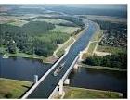
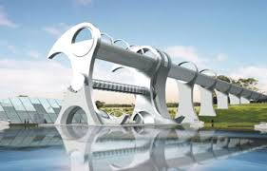
Hajóutak kereszteződése

Slide 14
Hol helyezhető el a nyomvonal jellegű építmény?
A helyi építési szabályzatban kijelölt területfelhasználási egységen
Beépítésre nem szánt területen:
a zöldterületi, a közlekedési, a mezőgazdasági, az erdőművelési, egyéb célra szolgáló részen
a gazdasági területen,
a közlekedési- és közműelhelyezési, hírközlési-,
a vízgazdálkodási,
a különleges beépítésre nem szánt
Barnamezős területen
elsősorban ipari, kereskedelmi, közlekedési vagy honvédelmi célú felhasználást követően felhagyottá, alulhasznosítottá vagy leromlott állapotúvá vált, jellemzően környezetszennyezéssel terhelt, ugyanakkor környezeti és műszaki beavatkozással értéknövelt, fejleszthető terület.

Slide 15
Ipari területen
Olyan gazdasági célú ipari építmények elhelyezésére szolgál, amelyek más beépítésre szánt területen nem helyezhetők el.
környezetre jelentős hatást gyakorló terület,
a különlegesen veszélyes (pl. tűz-, robbanás-, fertőzőveszélyes), bűzös vagy nagy zajjal járó gazdasági tevékenységhez szükséges építmények elhelyezésére szolgál.
2. egyéb terület.
elsősorban az ipari, az energiaszolgáltatási és a településgazdálkodás építményei elhelyezésére szolgál.
Általános gazdasági területen
környezetre jelentős hatást nem gyakorló ipari és gazdasági tevékenységi célú, kereskedelmi, szolgáltató és raktár rendeltetésű építmények elhelyezésére szolgál.

Slide 16
Különleges területen
az építmények rendeltetése jelentős hatást gyakorol a környezetére, vagy a környezetük megengedett külső hatásaitól is védelmet igényelnek. Pl.
a nagy bevásárlóközpont, kereskedelmi célú terület, vásár, kiállítás, kongresszus területe
a nagy kiterjedésű szállítmányozási-, raktározási és logisztikai terület,
az oktatási központok, a kutatás-fejlesztés, a megújuló energiaforrás hasznosításának területe,
az egészségügyi épület elhelyezésére szolgáló terület,
a nagykiterjedésű sportolási célú terület, az állat- és növénykert területe,
a közlekedéshez kapcsolódó épület elhelyezésére szolgáló terület, ha az nem a közlekedési területen belül kerül elhelyezésre, valamint a repülőtér területe,

Slide 17
Közlekedési és közműterületen
az országos és a helyi közút,
a kerékpárút,
a gépjármű várakozóhely (parkoló),
a járda és gyalogút (sétány),
köztér,
mindezek csomópontja,
vízelvezetési rendszere és
környezetvédelmi építményei,
a közúti, a kötöttpályás, a vízi és a légi közlekedés, továbbá
a közmű és
a hírközlés építményei elhelyezésére szolgál.

Slide 18
A közút, a vasút elhelyezése céljára legalább a következő szélességű építési területet kell biztosítani a vonalvezetési jellemzők figyelembe vételével:
gyorsforgalmi út (autópálya, autóút) esetén 60 m,
főút esetén 40 m,
országos mellékút esetén 30 m,
helyi gyűjtőút esetén 22 m,
kiszolgáló út esetén 12 m,
kerékpárút esetén 3 m,
gyalogút esetén 3 m,
kétvágányú vasút esetén 20 m,
egyvágányú vasút esetén 10 m.

Slide 19
Vízgazdálkodási területen
a folyóvizek medre és parti sávja,
az állóvizek medre és parti sávja,
a folyóvizekben keletkezett, nyilvántartásba még nem vett szigetek,
a közcélú nyílt csatornák medre és parti sávja,
a vízbázis területek,
a hullámterek,
Az erdők övezetben
– a magasfeszültségű hálózat kivételével – föld feletti villamosenergia- és elektronikus hírközlési nyomvonalas hálózat kiépítése csak akkor lehetséges, ha az nem igényel fakivágást, ellenkező esetben föld alatti telepítéssel lehet építeni.
Valamennyi építési övezetben, illetve övezetben elhelyezhetők:
a nyomvonal jellegű építmények és műtárgyaik,
a megújuló energiaforrás műtárgya – kivéve szélerőmű, szélerőmű park-

Slide 20
A településrendezési feladatok megvalósítását sajátos jogintézmények biztosítják
útépítési és közművesítési hozzájárulás,
helyi közút céljára történő lejegyzés,
kártalanítási szabályok,
építésjogi követelmények
Útépítési és közművesítési hozzájárulás
A HÉSZ-ben a területre előírt kiszolgáló utakat és a közműveket az újonnan beépítésre szánt, illetve a rehabilitációra kijelölt területeken legkésőbb az általuk kiszolgált építmények használatbavételéig meg kell valósítani, melynek költségét az önkormányzat részben vagy egészben az érintett ingatlanok tulajdonosaira átháríthatja.

Slide 21
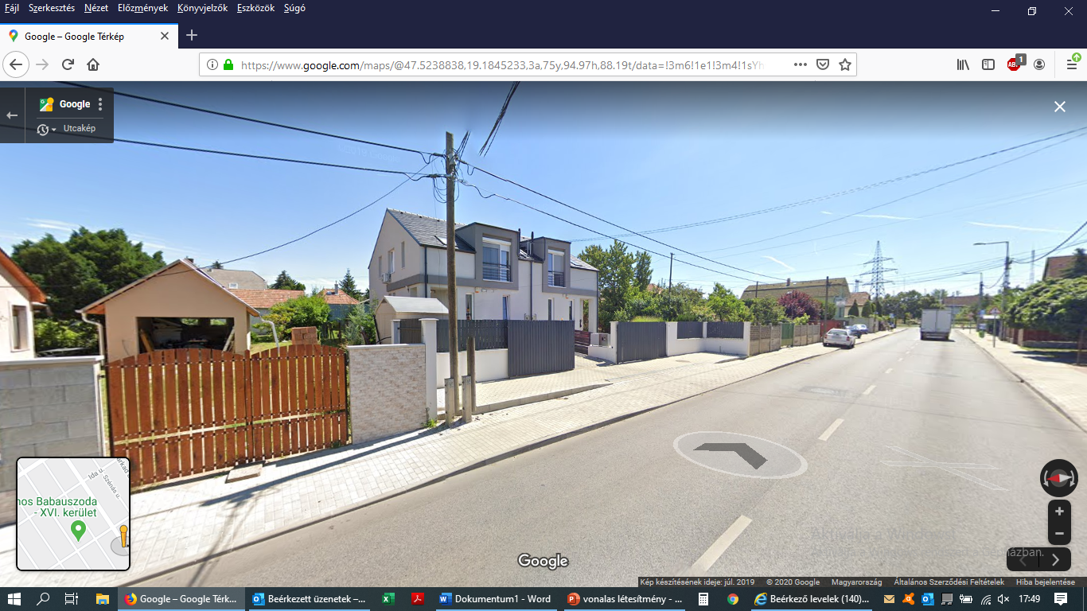
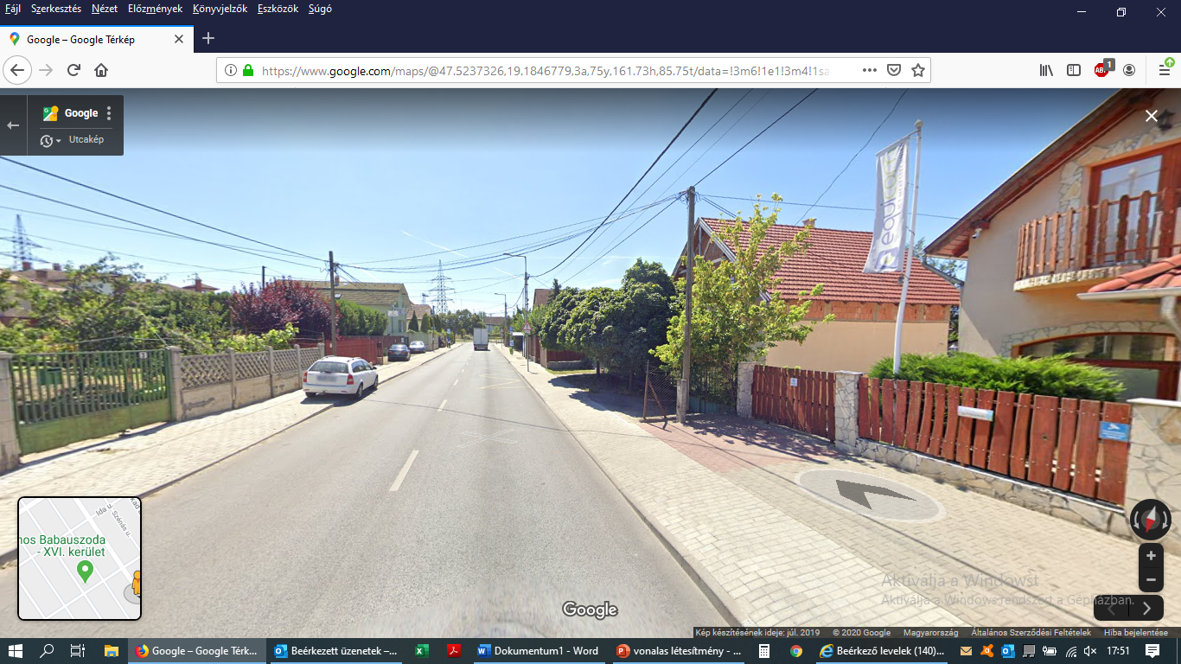
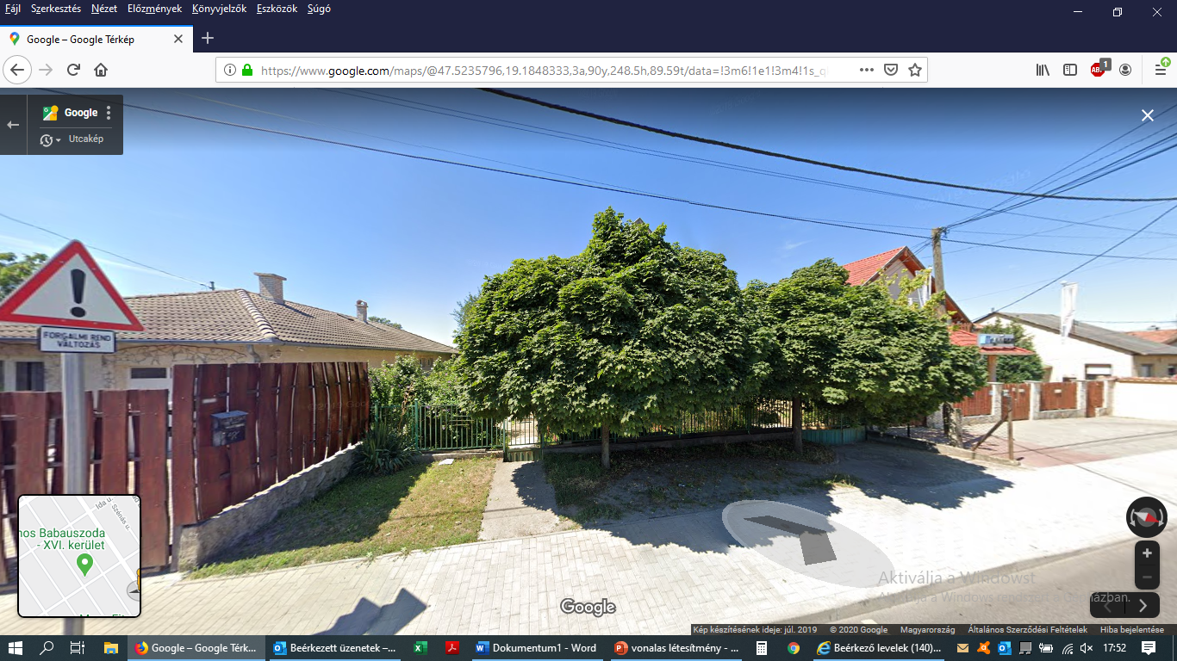
Lejegyzés
Ha a kiszolgáló és lakóút létesítése, bővítése vagy szabályozása szükséges, és a megvalósítás a telkek igénybevételével lehetséges, a telek szükséges részét az önkormányzat javára lejegyezhetik.
Az igénybe vett részért kártalanítás jár.
A feleslegessé vált közterületet az érintett tulajdonosok részére vételre fel kell ajánlani.

Slide 22
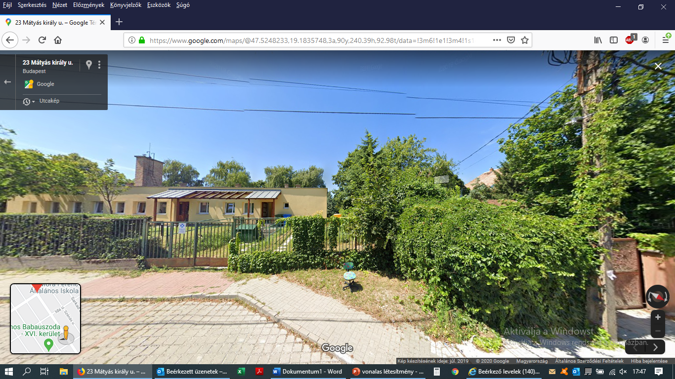
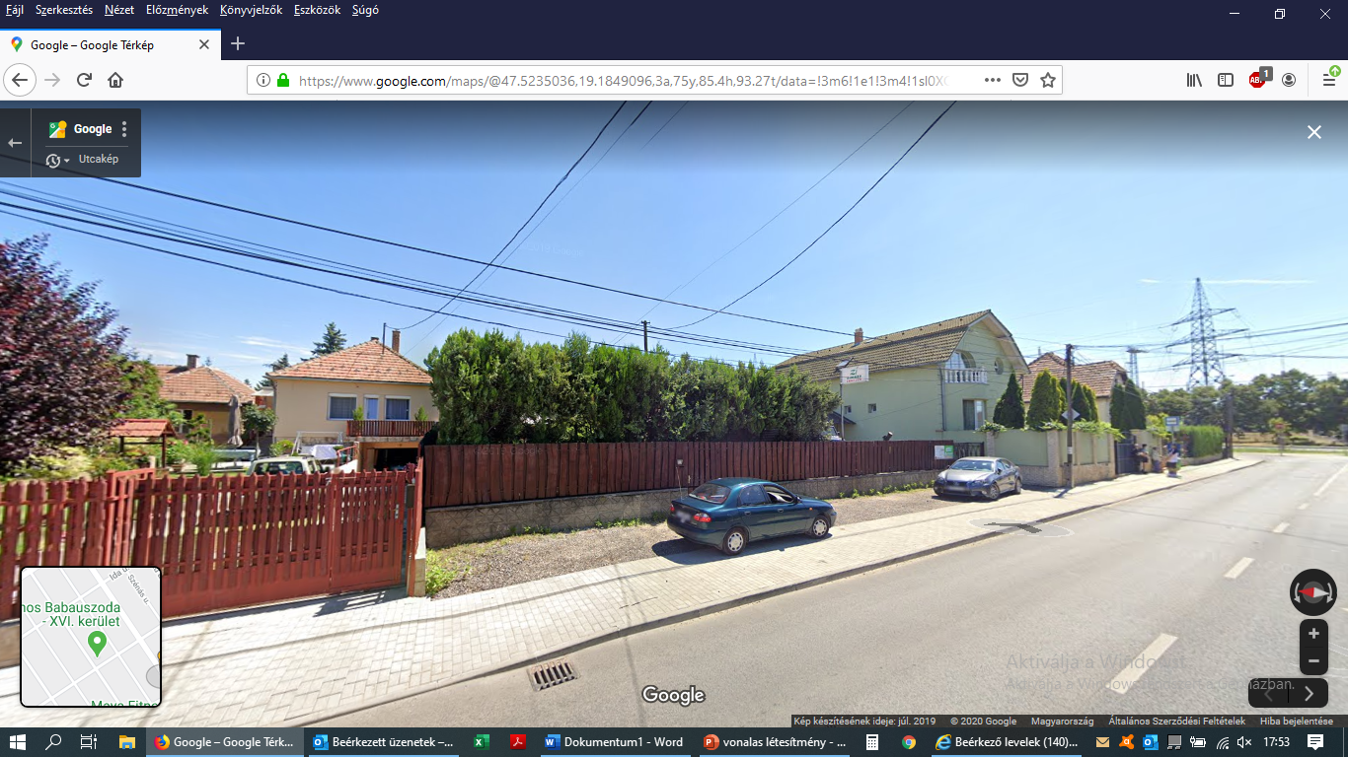
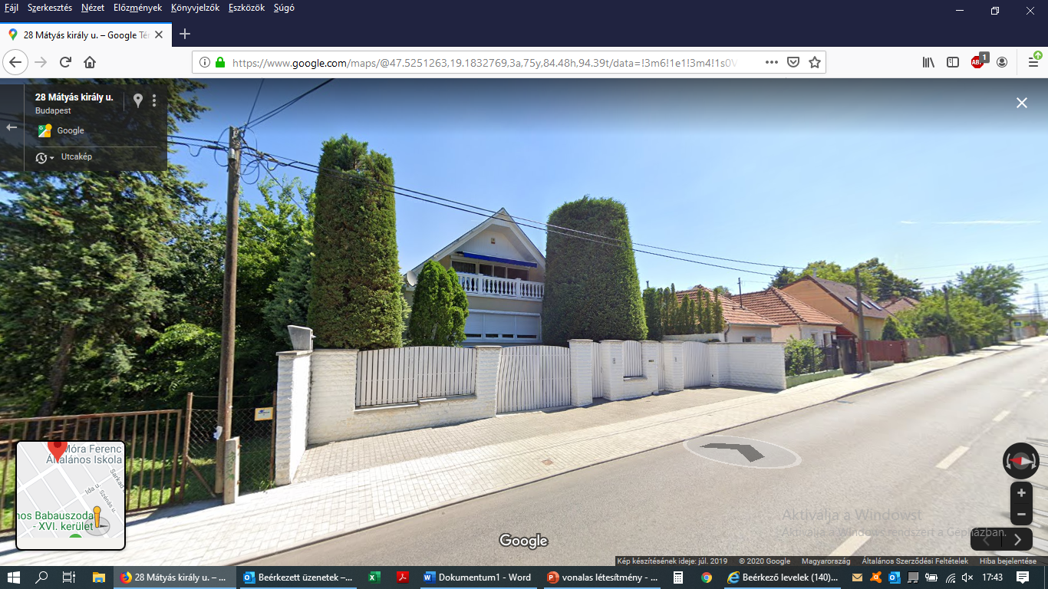
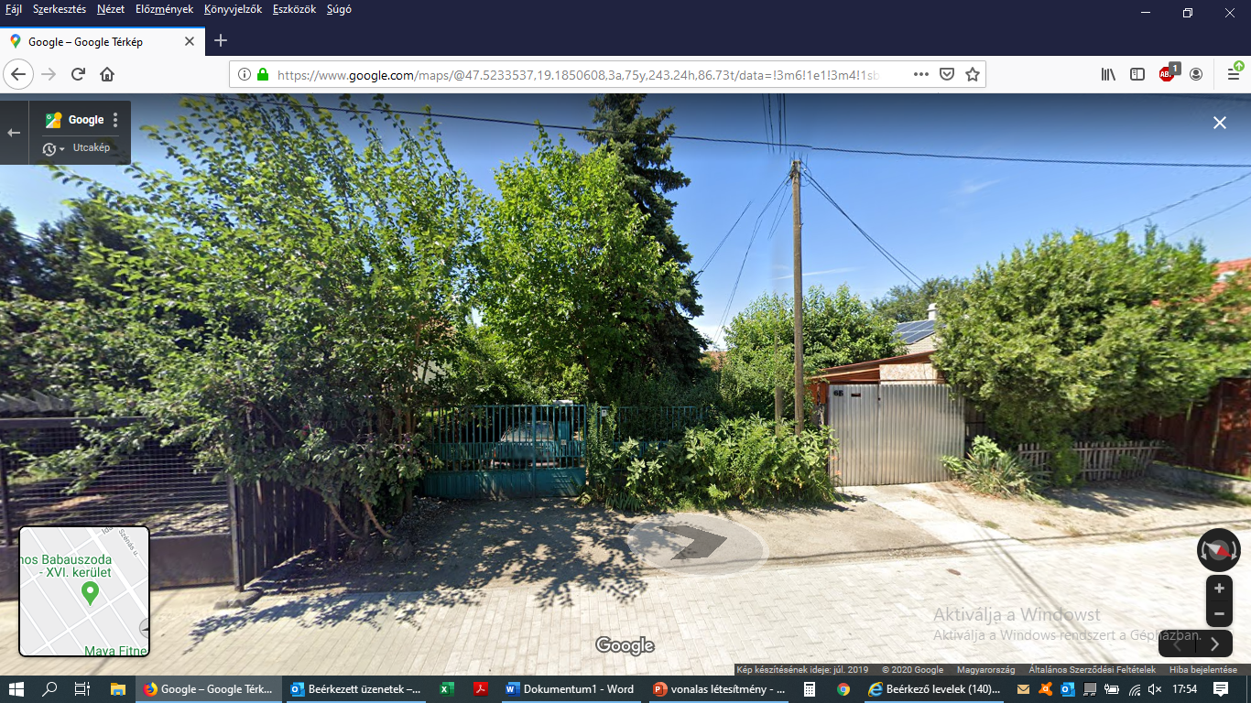

Slide 23
Az országos közút és vasútvonal mellett nem jelölhető ki új beépítésre szánt terület:
gyorsforgalmi út esetében az út tengelyétől számított 250-250 m széles területen,
főút és a gyorsforgalmi úthoz tartozó csomóponti ág esetében az út tengelyétől számított 50-50 m széles területen,
környezeti hatásvizsgálathoz kötött vasúti pálya esetében a vasút szélső vágányától számított 100 m széles területen.
Országos törzshálózati vasúti pálya szélső vágányától számított 50 m, valamint egyéb környezeti hatásvizsgálathoz kötött vasúti üzemi létesítmény esetében 100 m távolságon belül építmény csak a vonatkozó feltételek szerint helyezhető el.

Slide 24
Közterületen
Közterületen, alatta és fölötte építményt, építményrészt elhelyezni, kialakítani csak a HÉSZ alapján lehet.
A járdán építmény, köztárgy, berendezés csak abban az esetben állhat, ha
a járda előírt legkisebb hasznos szélességét (gyalogossáv) – 0,75m többszöröse, de min. 1,50m – nem csökkenti,
a használata a gyalogosközlekedést nem zavarja,
a járművezetők kilátását nem gátolja, a közút forgalmát nem veszélyezteti,
a közművek elhelyezését, üzemeltetését, karbantartását nem akadályozza.
A járdán építmények, köztárgyak, berendezések, korlátok csak az előírt szélességű gyalogossáv és az úttest felőli biztonsági sáv közötti berendezési sávban állhatnak.

Slide 25
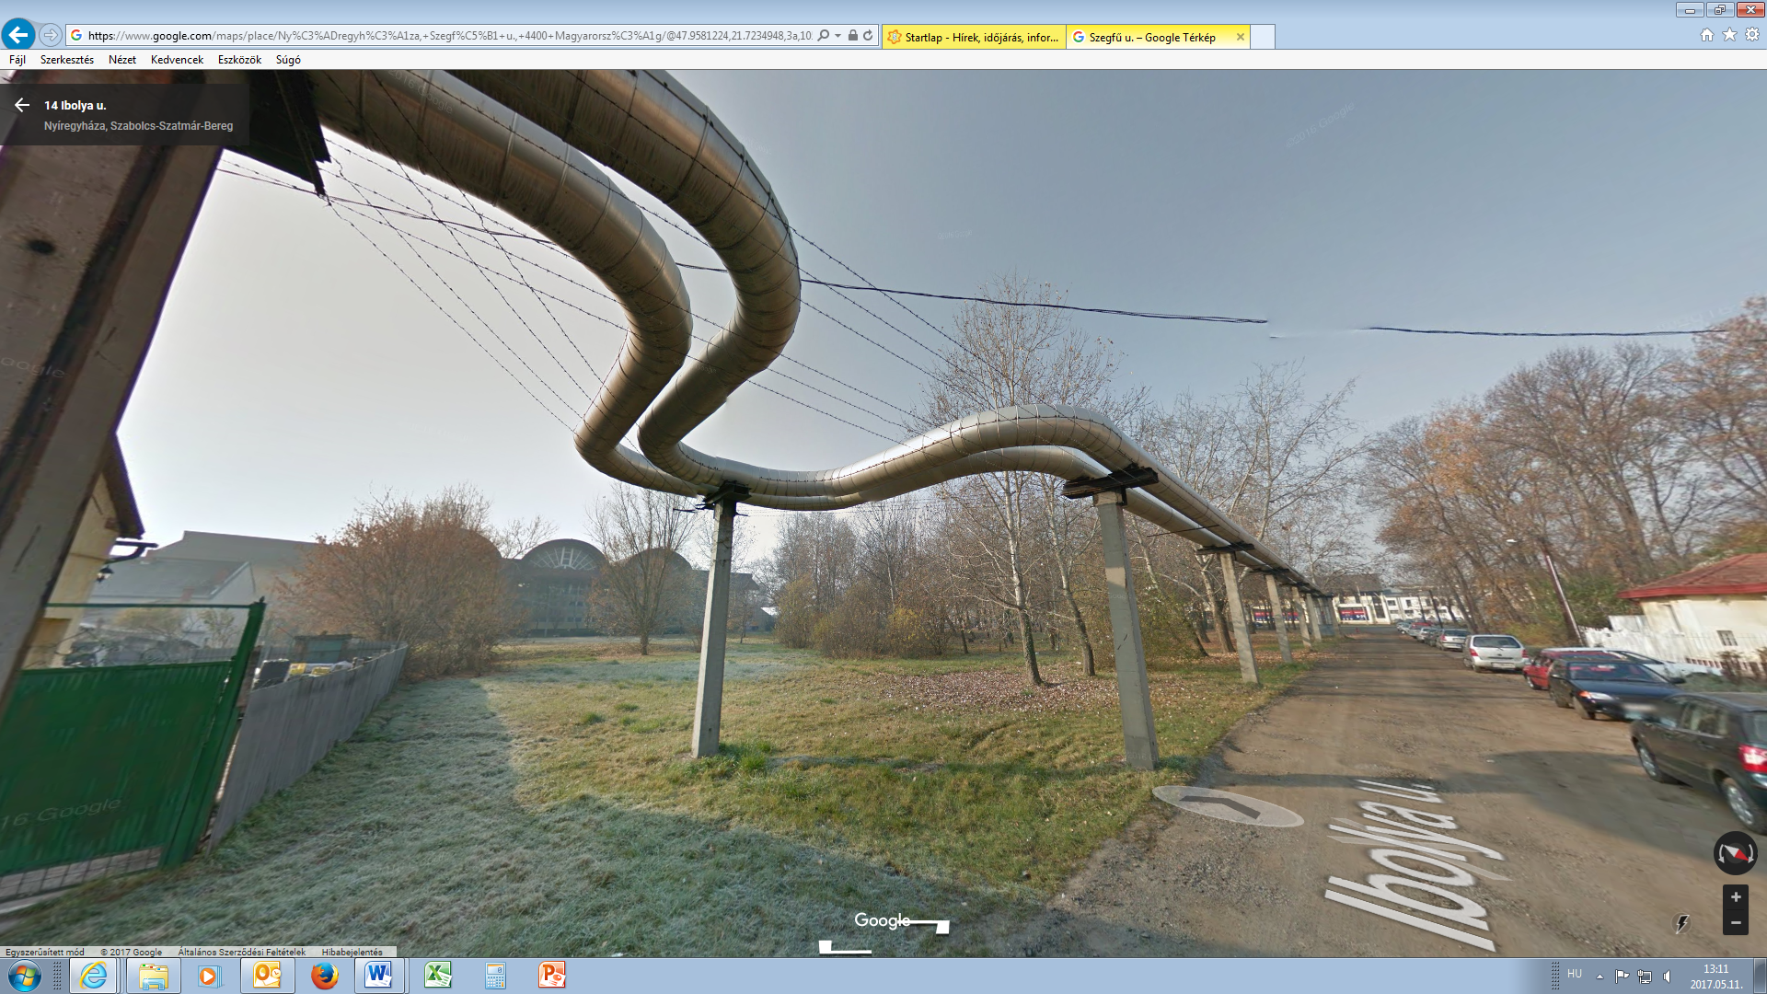
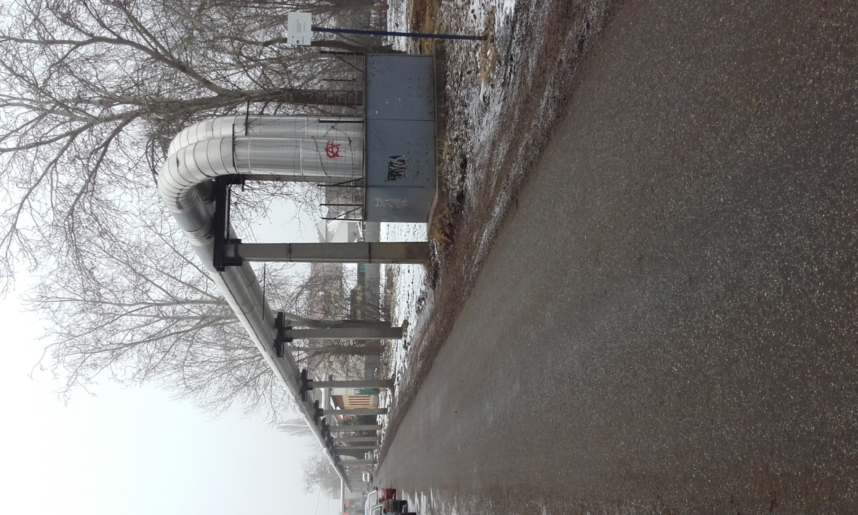
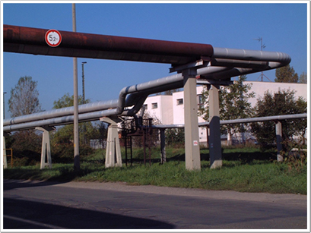
Energiaszállítására szolgáló közműépítmény,
távhővezeték

Slide 26
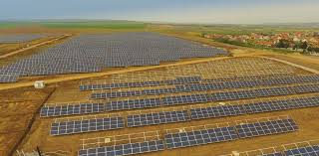
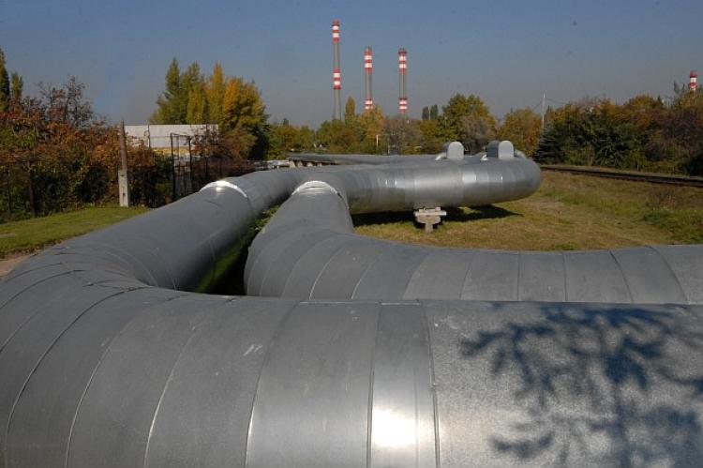
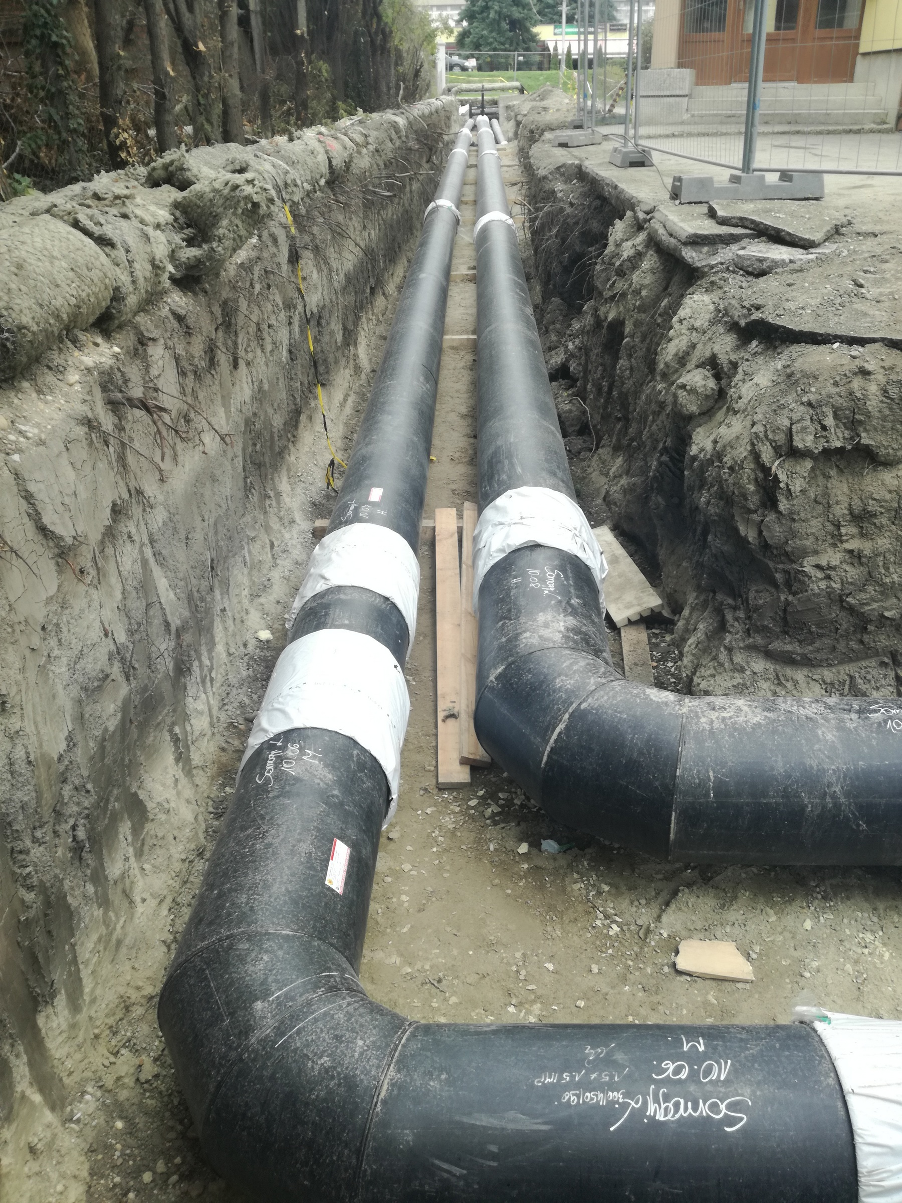
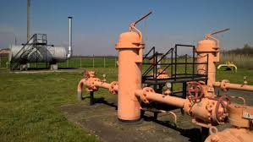

Slide 27
A távhőszolgáltató rendszerek
elhelyezése lehet:
- terepszint felett
közvetlenül bakokon
oszlopokon,
épületek tetőzetén, falazatán,
csőhídon;
terepszint alatt
közvetlen altalajban (megfelelő védő és hőszigeteléssel),
védőburkolatban,
védőcsőben,
védőcsatornában,
közműcsatornában – közműalagútban.

Slide 28
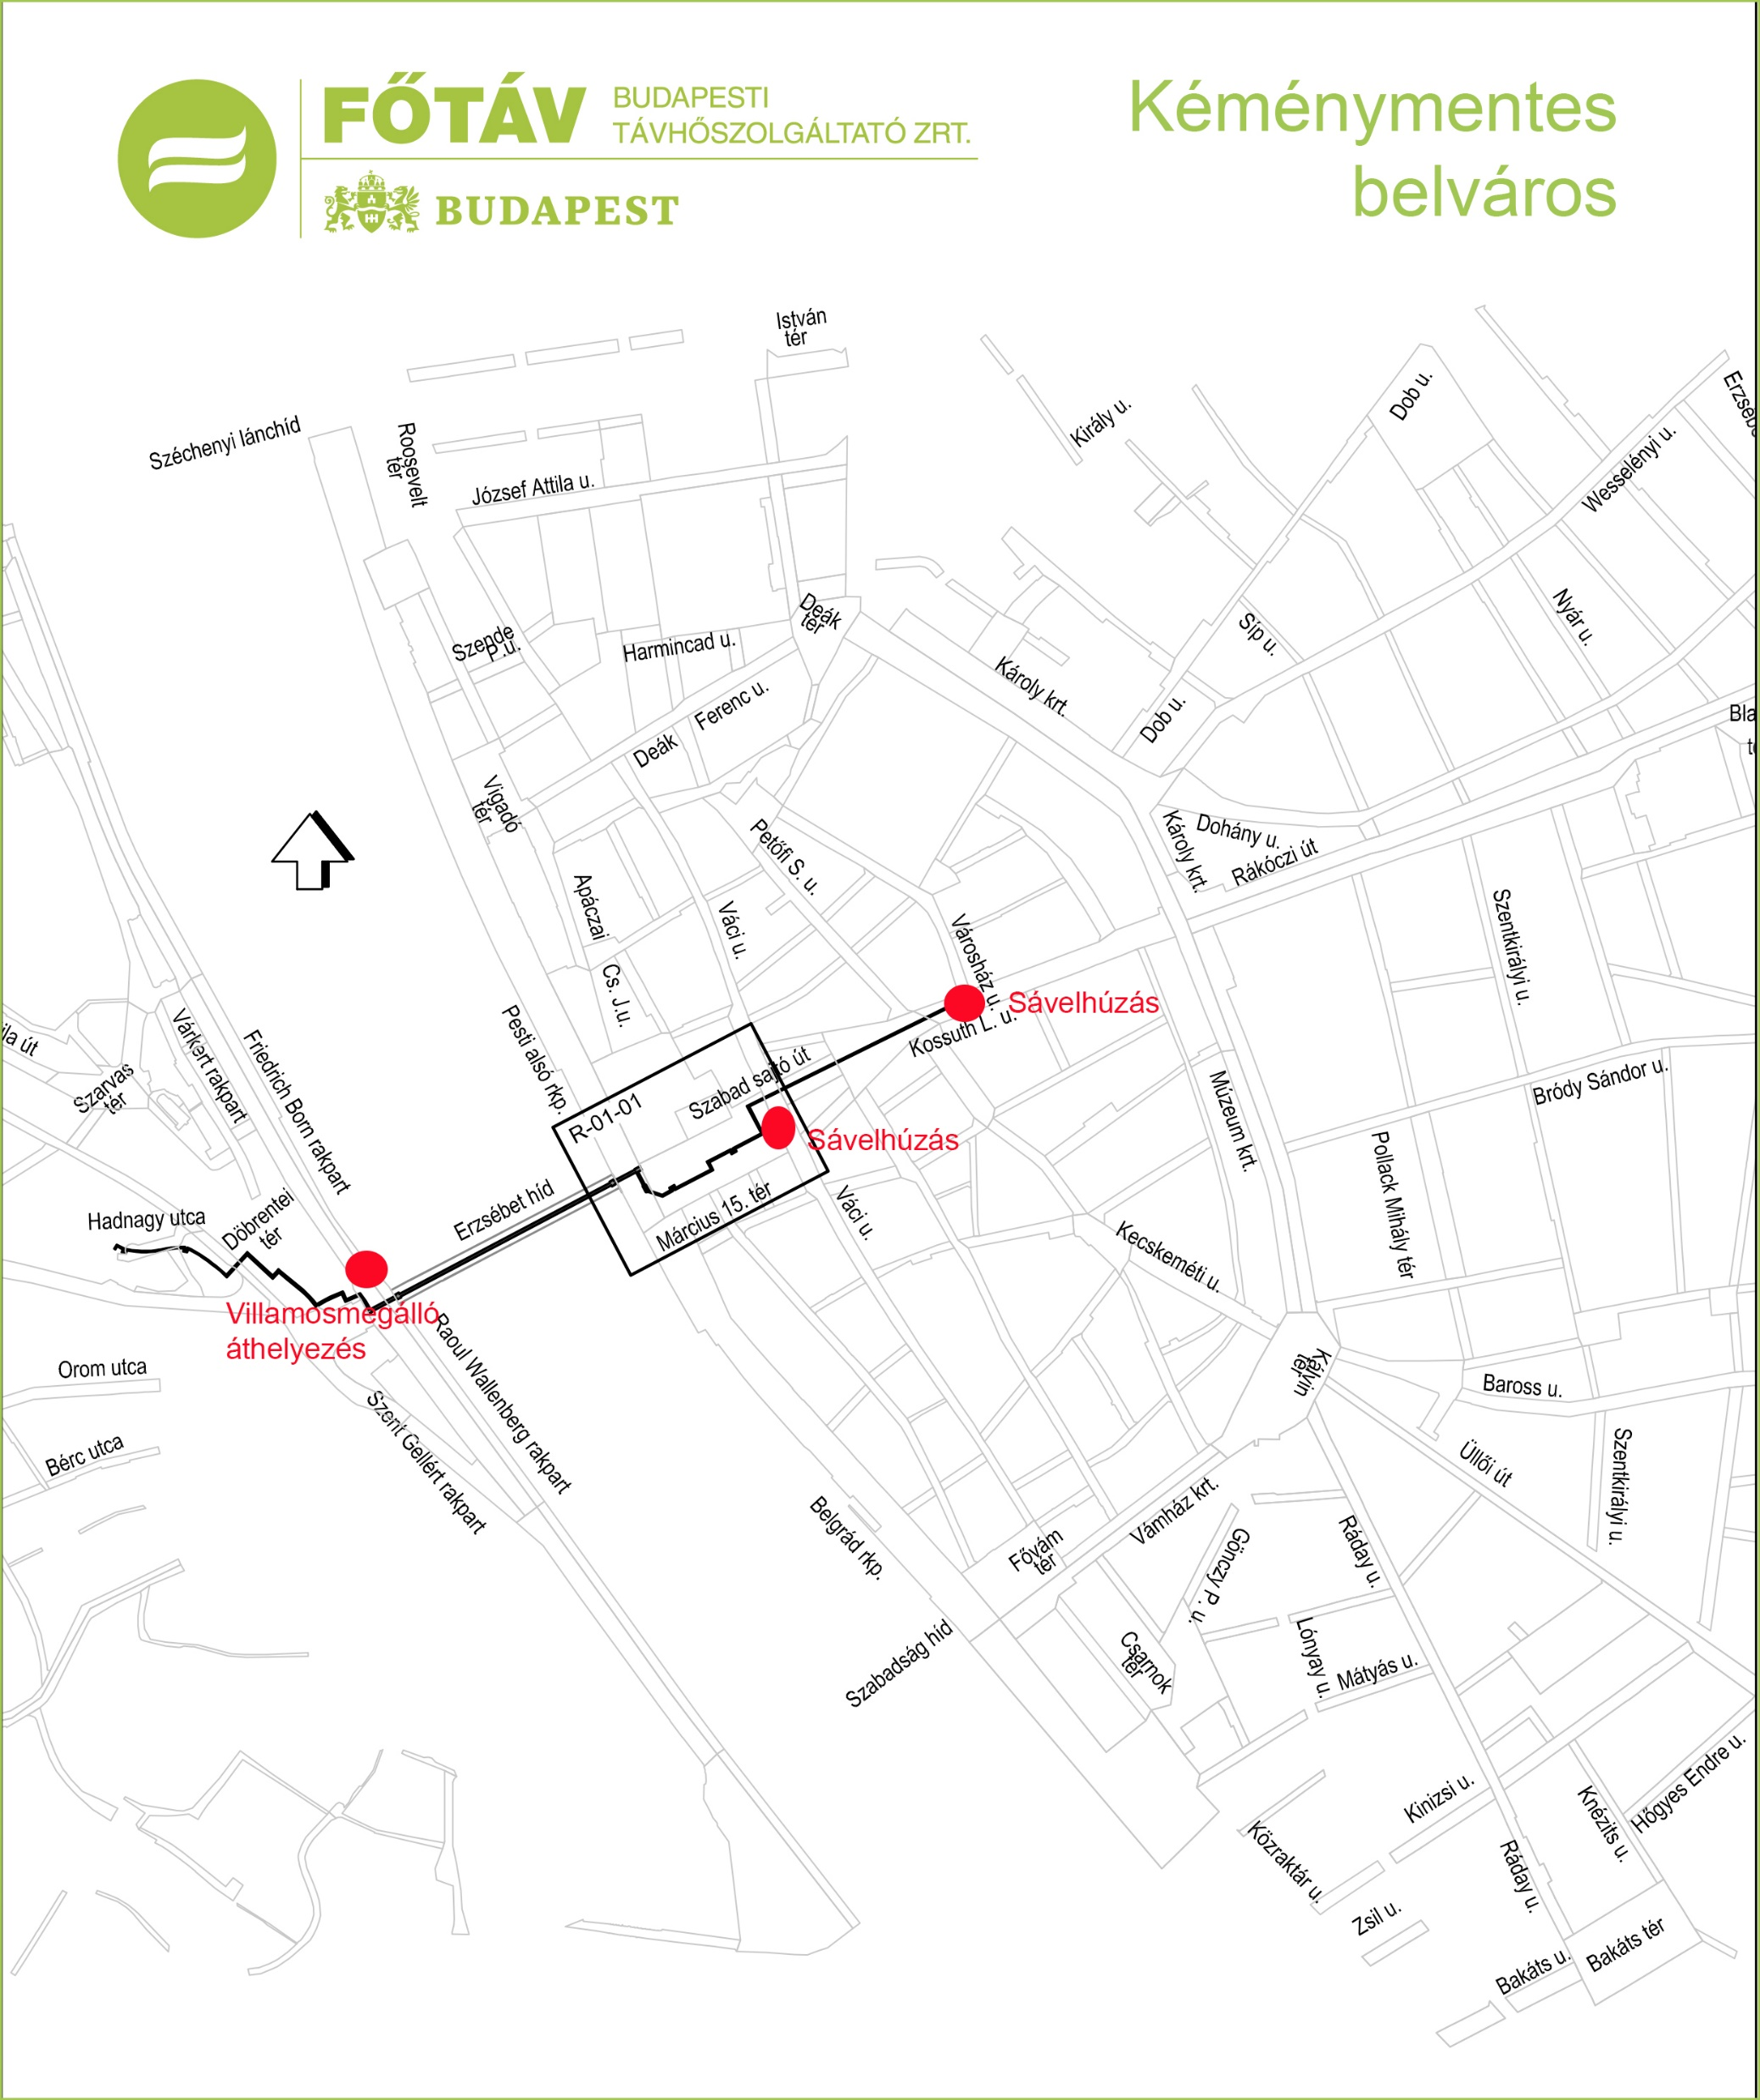
Hőgyűrű Az Erzsébet hídon viszik át a távfűtést Budáról Pestre, egy kivételes eljárással pedig alagút is épül a Kossuth Lajos utca alatt. Budapesten 45ezer gázfűtésű háztartás távhőre állítása évente megközelítőleg 67ezer tonna CO2 kibocsátás csökkenését eredményezné. Éves szinten kb. 80t becsült károsanyag kibocsátás-csökkenést eredményezne.

Slide 29
Közmű
termelő, elosztó, gyűjtő, továbbító, szabályozó, mérő rendeltetésű építmények, vezetékek, berendezések összessége, amely
az egyes területfelhasználási egységek és az építmények rendeltetésszerű használatának biztosítása érdekében a fogyasztók
vízellátási,
szennyvízelvezetési és belterületi csapadékvíz elvezetési,
gáz-, hő- és villamosenergia-ellátási, valamint
hírközlési
időszakos vagy folyamatos igényeit a település saját termelő, illetve előkészítő berendezései révén, vagy távvezetéki rendszerekhez kapcsolódva központosan, folyamatosan, kellő biztonsággal, közösségi úton, üzemszerűen működve elégíti ki.
Közműpótló műtárgy
a közművet helyettesítő vagy kiegészítő egyedi műtárgy.

Slide 30
Az úthálózat
közutakból
Az országos közutak az állam tulajdonában, a helyi közutak a települési vagy területi önkormányzatok tulajdonában vannak
a közforgalom elől el nem zárt magánutakból
magánútnak minősülnek
a természetes személyek és a jogi személyek tulajdonában álló területen lévő utak
az állam vagy az önkormányzat tulajdonában álló területen lévő, közforgalom elől elzárt út, továbbá
az állam tulajdonában, valamint a vízügyi igazgatási szerv kezelésében lévő elsőrendű árvízvédelmi fővonalakon a kerékpáros forgalom számára megnyitott út.
[közforgalom elől elzárt magánút: a sorompóval, kapuval vagy más fizikai eszközzel lezárt, vagy „Mindkét irányból behajtani tilos” jelzőtáblával és a „magánút” feliratot tartalmazó kiegészítő táblával jelzett út, amely az ingatlan-nyilvántartásban közforgalom elől elzárt magánútként van bejegyezve]

Slide 31
közúthálózat az országos és a helyi közutak összefüggő rendszere
Nem kell az ingatlan-nyilvántartásban közútként feltüntetni a közparkokban elhelyezhető szükséges utakat és parkolókat, gyalogutakat, gyalog- és kerékpárutakat.
[kerékpárút: jelzőtáblával kerékpárútként megjelölt közút;
gyalogút: jelzőtáblával gyalogútként megjelölt, kizárólag a gyalogosok közlekedésére szolgál, és az úttesttől tartós fizikai akadály (árok, korlát, kerítés, sövény stb.) vagy 2m-nél nagyobb távolság választja el]

Slide 32
az út műtárgya
a híd, a pontonhíd, a hajóhíd, a felüljáró, az áteresz, az alagút, az aluljáró, a támfal, a bélésfal, az út víztelenítését szolgáló árok, csatorna vagy más vízelvezető létesítmény;
a 2m-nél nagyobb nyílású áthidaló műtárgy: híd, a két méternél kisebb nyílású áthidaló műtárgy: áteresz;
az út tartozéka
Többek között a zajárnyékoló fal és töltés, az út üzemeltetéséhez szükséges elektronikus hírközlő eszközök és hálózatok;

Slide 33
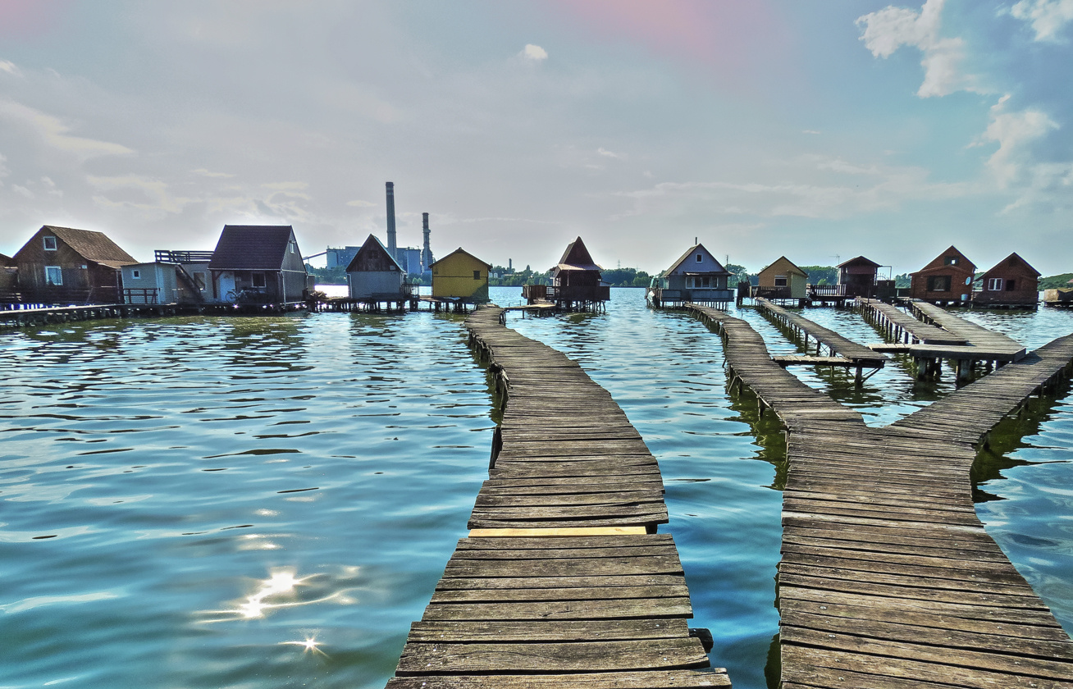
Út a vízen

Slide 34
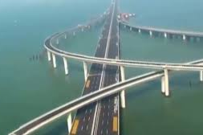
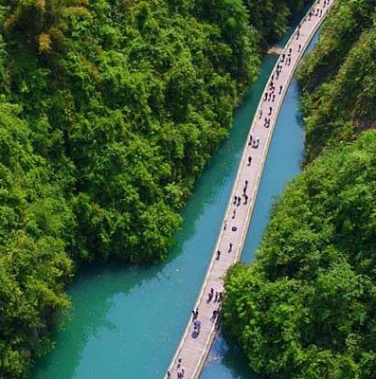
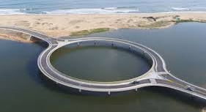
Utak a vízen

Slide 35
az út határa
az útnak – a kiemelt szegélyt, az útpadkát, a rézsűt, az út víztelenítését szolgáló árkot, csatornát, más vízelvezető létesítményt is magában foglaló – külső széle;
az út területe
az út határai közötti terület és a hozzá tartozó földrészlet;
útcsatlakozás
útnak, járműforgalmat szolgáló létesítmény (pl. üzemanyagtöltő-állomás) területének, vagy a járművek közút melletti ingatlanról közútra való ráhajtását szolgáló területnek a közúthoz csatlakozása;
közúti hírközlő hálózat
az országos közutak üzemeltetéséhez szükséges állami tulajdonú, az elektronikus hírközlésről szóló törvény szerinti elektronikus hírközlő hálózat nem aktív hálózati elemei, ideértve az elektronikus hírközlési építményeket is.

Slide 36
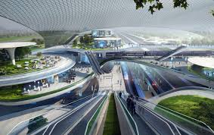
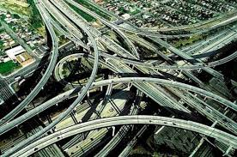
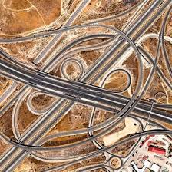
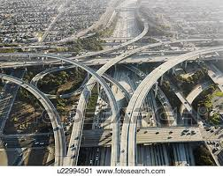
Közlekedési
csomópontok

Slide 37
Az országos közút építtetője jogosult a nyomvonal által érintett idegen ingatlant felszín alatti közút építésére igénybe venni akként, hogy az idegen ingatlanon
annak felszíne alatt az országos közúthálózathoz kapcsolódó alagutat építhet,
annak felszínén – az ingatlanra lépve – a végleges építési engedély alapján az alagút biztonságos üzemeltetéséhez szükséges létesítményeket helyezhet el.
Az ingatlan jogi jellegeként az ingatlan-nyilvántartásban fel kell jegyezni, hogy annak területe felszín alatti közúttal érintett.
Az érintett ingatlan tulajdonosa köteles tűrni az ingatlana felszíne alatti közút építése érdekében történő igénybevételt.

Slide 38
Ha a felszín alatti igénybevétel a felszín alatti közútépítési joggal terhelt ingatlan rendeltetésszerű használatát korlátozza, a tulajdonos a használat korlátozásának, akadályozásának megfelelő forgalmi értékcsökkenésnek megfelelő mértékű egyösszegű kártalanításra jogosult.
A közút kezelőjének hozzájárulása szükséges
külterületen a közút tengelyétől számított 50m-en, autópálya, autóút és főútvonal esetén 100m-en belül nyomvonal jellegű építmény elhelyezéséhez, bővítéséhez,
belterületen – a közút mellett – közlekedési és közműterületen belül nyomvonal jellegű építmény elhelyezéséhez, bővítéséhez,
amennyiben az elhelyezendő létesítmény dőlési távolsága a közút határát keresztezi.

Slide 39
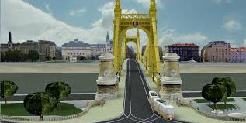
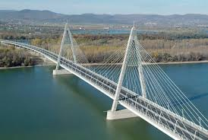
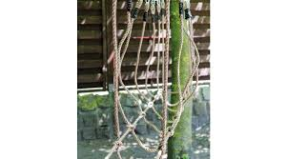
Hidak

Slide 40
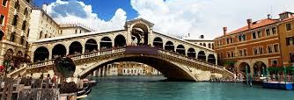
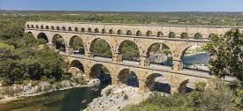
Híd – közmű – épület -út

Slide 41
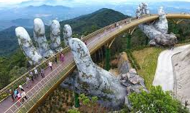
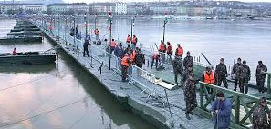
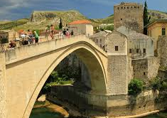
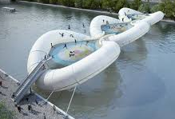
Hidak

Slide 42
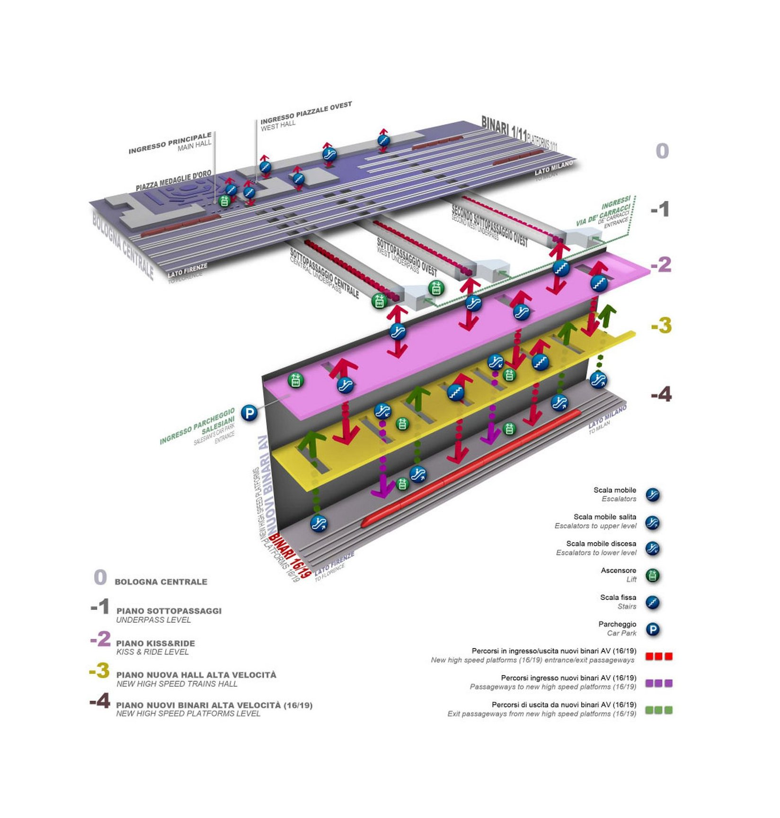
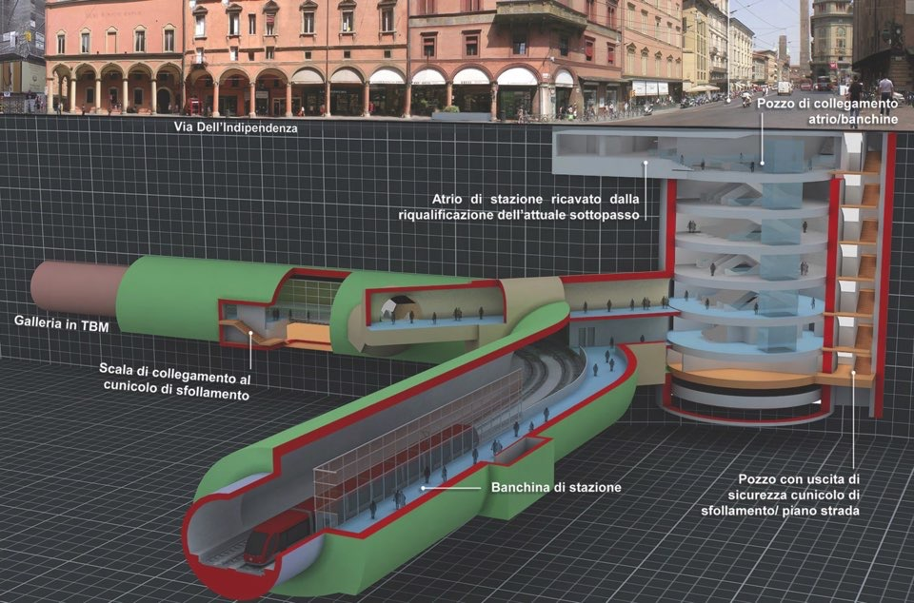
Többszintes vasúti és Metró csomópont

Slide 43
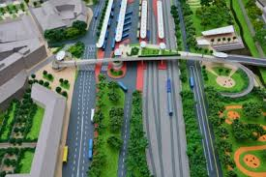

Többszintes vasúti és közúti csomópont

Slide 44
A védőterület
a káros hatások elleni védelmet vagy biztonságot szolgáló terület, amely lehet
védőterület (biztonsági terület)
kiterjedését, felhasználásának és beépítésének lehetőségét, módját és feltételeit a vonatkozó jogszabályok alapján kell meghatározni.
nyomvonal jellegű építmény esetén védősáv (biztonsági övezet).

Slide 45
Vízvezetékek legkisebb védőtávolsága
Épülettől:
-300mm átmérőig: védőszerkezet nélkül: 3,0 m, védőszerkezettel nincs megkötés,
-300-700mm-ig: 5,0 m,
-700-1200mm-ig: 7,0 m,
-1200 mm felett: 8,0 m.
Közúti hidaktól és aluljárók síkalapjától:
-védőszerkezet alkalmazása nélkül: 4,0 m, védőszerkezettel nincs megkötés.
A többi közművezetéktől:
-csatornától: 1,5 m,
-erősáramú kábeltől: 0,7 m,
-gázelosztó vezetéktől: 0,7 m,
-távhő vezetéktől (védőszerkezetben): 0,5 m,
-távhő vezetéktől (földbe fektetve): 1,0 m,
-hírközlési kábeltől (védőszerkezetben): 0,7 m.

Slide 46
Szennyvíz-és csapadékcsatornák legkisebb védőtávolsága
Épülettől:
-zárt gravitációs vezetéknél védőszerkezet nélkül: 3,0 m, védőszerkezettel 2,0 m,
-nyitott szelvénynél: 7,0 m,
-nyitott szelvénynél védőszerkezet, illetve fokozott biztonság alkalmazásával: nincs megkötés,
-nyomott vezetéknél védőszerkezet nélkül: 3,0 m, védőszerkezettel nincs megkötés.
Közúti hidak és aluljárók síkalapjától:
-zárt gravitációs vezetéknél védőszerkezet alkalmazása nélkül: 3,0 m, védőszerkezettel 2,0 m,
-nyomott vezetéknél védőszerkezet nélkül: 4,0 m, védőszerkezettel nincs megkötés.
A többi közművezetéktől:
-vízvezetéktől: 1,5 m,
-csatornától: nincs megkötés
-erősáramú kábeltől: 1,0 m,
-gázelosztó vezetéktől: 2,0 m,
-távhő vezetéktől (védőszerkezetben) 0,7 m, (földbe fektetve): 1,0 m,
-hírközlési kábeltől (védőszerkezetben): 1,0 m.

Slide 47
Villamos vezeték, alállomás biztonsági övezetét a létesítmény kerítésétől, illetve a kisajátított terület szélétől vízszintesen mért 10,0m széles sávban biztosítani kell. A védőterület nem építhető be. Föld feletti vezetésű villamosvezeték mindkét oldalán a szélső, nyugalomban levő áram-vezetőtől vízszintesen mért biztonsági zóna sávját, annak függőleges vetületéig biztosítani kell.
Föld feletti vezeték esetén a védőtávolság a szélső áramvezetőtől:
-120 kV-os nagyfeszültségű vezeték: 13,0-13,0 m,
-6-35 kV-os középfeszültségű vezeték külterületen: 5,0-5,0 m, belterületen: 2,5-2,5 m
-0,4 kV-os kisfeszültségű vezeték: 1,0-1,0 m.
Földben elhelyezett nagyfeszültségű erősáramú kábel legkisebb védőtávolsága: Épülettől: -120 kV-os kábel esetén: 1,5-1,5 m.
35 kV-0,4 kV-ig erősáramú földben elhelyezett kábelek legkisebb védőtávolsága:
Épülettől: -védőszerkezet alkalmazása nélkül: 0,5 m, -védőszerkezet alkalmazásával: 0,3 m.
A többi közművezetéktől:
-vízvezetéktől: 0,7 m közös árkos közműsávban
-csatornától: 0,7 m közös árkos közműsávban
-gázelosztó vezetéktől: 0,5 m,
-távhő vezetéktől (védőszerkezetben): 1,0 m, (földbe fektetve): 1,0 m,
-hírközlési kábeltől (védőszerkezetben): 0,5 m.

Slide 48
Gázvezeték legkisebb védőtávolsága
Épülettől, vasúttól:
-kisnyomású gázvezeték: 2,0 m, védőszerkezet alkalmazásával: 1,0 m,
-középnyomású gázvezeték: 4,0 m, védőszerkezet alkalmazásával: 2,0 m,
-nagyközép-nyomású gázvezeték: 5,0 m, védőszerkezet alkalmazásával: 2,5 m,
Üreges túlnyomás nélküli (csatorna) közműtől és műtárgytól:
-kisnyomású gázvezeték: 1,0 m, védőszerkezet alkalmazásával: 0,5 m
-középnyomású gázvezeték: 2,0 m, védőszerkezet alkalmazásával: 1,0 m,
-nagyközép-nyomású gázvezeték: 2,0 m, védőszerkezet alkalmazásával: 1,0 m,
A többi közművezetéktől:
-vízvezetéktől: 0,7 m,
-erősáramú kábeltől: 0,5 m közös árkos közműsávban
-távhővezetéktől (védőszerkezetben): 0,5 m közös árkos közműsávban
-távhő vezetéktől (földbe fektetve): 0,7 m közös árkos közműsávban
-hírközlési kábeltől (védőszerkezetben): 0,5 m közös árkos közműsávban

Slide 49
Elektronikus hírközlés
Vezetékes hírközlési (telefon) kábelek legkisebb védőtávolsága.
Épülettől:
-védőszerkezet nélkül földbe fektetve: 1,0 m,
-védőcsőben földbe fektetve: 0,5 m.
Közúti hidak és aluljárók síkalapjától:
-védőszerkezet nélkül földbe fektetve: 0,5 m,-
-védőcsőben földbe fektetve: 0,5 m.
A többi közművezetéktől:
-vízvezetéktől: 0,7 m,
-csatornától: 0,7 m,
-erősáramú kábeltől: 0,5 m,
-gázelosztó vezetéktől: 0,5 m,
-távhő vezetéktől (védőszerkezetben): 0,5 m,
-távhő vezetéktől (földbe fektetve): 0,7 m,
-hírközlési kábeltől (védőszerkezetben): 0

Slide 50
A telki szolgalom
Az ingatlan mindenkori birtokosa vízellátás, vízelvezetés, vezetékoszlopok elhelyezésére vagy az ingatlan birtokosa számára előnyös más hasonló célra más ingatlanát meghatározott terjedelemben használhatja.
Szerződéssel (elbírtoklással) jön létre. Vita esetén a bíróság dönt. Megszüntetéséhez a szolgalmi jog ingatlan-nyilvántartásból való törlése szükséges.
A közérdekű használati jog
Ingatlanra közérdekből hatósági határozattal szolgalmat, használati jogot lehet alapítani. Az ingatlan tulajdonosa tűrni köteles, hogy közérdekből az ingatlant időlegesen használják, arra használati jogot szerezzenek vagy az azon fennálló tulajdonjogot egyébként korlátozzák.
Ha a korlátozás az ingatlan rendeltetésszerű használatát ellehetetleníti, a tulajdonos az ingatlan kisajátítását kérheti.

Slide 51
Kisajátítás
Akkor van helye, ha
a közérdekű cél megvalósítása az ingatlanon fennálló tulajdon korlátozásával nem lehetséges, vagy a közérdekű használati jog, vezetékjog, szolgalmi jog alapításában a tulajdonossal nem jött létre megállapodás, e jogokat a hatóság nem engedélyezte;
a közérdekű cél megvalósítására
kizárólag az adott ingatlanon kerülhet sor,
több ingatlan alkalmas, de annak más ingatlanon való megvalósítása a tulajdon nagyobb sérelmével járna,
a kisajátítással biztosított tevékenység közösségi előnyei a tulajdon elvonásával okozott kárt jelentősen meghaladják.

Slide 52
Ingatlant kisajátítani közérdekű célokra lehetséges.
közlekedési infrastruktúra fejlesztése keretében közút, vasút, repülőtér, híd, alagút, hajózási létesítmény, intermodális csomópont létesítése, fejlesztése céljából, ha
gyorsforgalmi közúthálózat megépítése, országos vagy helyi közút építése érdekében szükséges,
a vasút létesítési joga alapján történő igénybevétel a terhelt ingatlan rendeltetésszerű használatát megszünteti,
híd vagy alagút építése érdekében szükséges, amennyiben arra országos vagy helyi közút építése érdekében kerül sor,
közforgalmú kikötő, úszóműves kikötőhely, komp- és révátkelőhely, más hajózási létesítmény elhelyezése a parti ingatlan rendeltetésszerű használatát megszünteti,
a nemzetgazdasági szempontból kiemelt intermodális csomópont megvalósítása érdekében szükséges;

Slide 53
terület- és településrendezés céljából, ha
a fejlesztési cél a területrendezési tervben, a HÉSZ-ben vagy térségi területfelhasználási engedélyben szerepel,
a cél megvalósítása az ingatlantulajdonosoktól nem várható el,
energiatermelés céljából, ha
az ingatlan 50 MW vagy annál nagyobb teljesítményű erőmű vagy távhőtermelő létesítmény építéséhez szükséges,
energiaellátás céljából, ha a hatóság nem engedélyezte
a villamos energia közcélú hálózat építésére a vezetékjogot,
földgáz elosztóvezeték tartozékai és alkotórészei, valamint propán-, butángáz-tartály, konténer elhelyezése céljából a használati jogot,
szolgáltatói távhőközpont létesítésére van szükség, az építésügyi hatóság az ingatlan rendeltetésszerű használatának jelentős mértékű akadályozása miatt a használati jogot,
távhővezeték-hálózat vezetékének építéséhez a vezetékjogot;

Slide 54
elektronikus hírközlési szolgáltatás céljából, ha a használati jogot a hatóság nem engedélyezte;
vízgazdálkodási és víziközmű-szolgáltatási feladatok ellátása céljából, ha
a Vásárhelyi Terv Továbbfejlesztése szerinti nyomvonalas létesítménynek jogszabállyal megállapított nyomvonalon való megépítése,
vízkár elhárítási (árvíz, belvíz, aszály) célú vízilétesítmények megvalósítása,
közműves vízellátó és szennyvízkezelő és -elvezető létesítmények megvalósítása,
felszíni és felszín alatti vízkészletek közérdekű igénybevétele, tározása, el-, illetve továbbvezetését szolgáló létesítmények megvalósítása,
a közcélú vízilétesítmény, illetve vízbázisok (távlati vízbázisok) belső védőövezetének biztosítása
érdekében szükséges;

Slide 55
Az ingatlannak egy része is kisajátítható (részleges kisajátítás).
Beépítésre nem szánt területen a részleges kisajátításnak nincs akadálya.
Beépítésre szánt területen nincs helye részleges kisajátításnak, ha az ingatlan visszamaradó része a megengedett legkisebb teleknagyságot nem éri el.
A tulajdonos kérelmére a visszamaradó részt ki kell sajátítani, ha az ingatlan részleges kisajátítása következtében
az ingatlan visszamaradó része eredeti céljára használhatatlanná válik,
az ingatlannal kapcsolatos jog vagy foglalkozás gyakorlása lehetetlenné vagy számottevően költségesebbé válik,
a visszamaradó rész gazdaságos értékesítése nem lehetséges.

Slide 56
A kártalanítás összegének megállapítása során
az összehasonlításra alkalmas ingatlanok helyben kialakult forgalmi értékét,
ha ez nem állapítható meg, az ingatlan településen belüli fekvését, közművekkel való ellátottságát, ennek hiányában a közművesítés lehetőségét, földrajzi és gazdasági adottságait, termőföld esetén a művelési ágat, a földminősítés szempontjait és az ingatlan jövedelmezőségét
kell figyelembe venni.
Ha az ingatlan övezeti besorolásának módosítására közérdekű cél érdekében került sor, az összehasonlításra alkalmas ingatlanok e besorolási módosítást megelőzően helyben kialakult forgalmi értékét kell figyelembe venni.
Ha a kisajátított épületben levő lakást, illetőleg nem lakás céljára szolgáló helyiséget bérlő vagy egyéb használó használja, forgalmi értékként a lakott értéket kell figyelembe venni.

Slide 57
Köszönöm a figyelmüket

